Slide 1

第12章
系统测试计划与自动化
讲解学生：第11组
黄为涛
张萌
刘兆
金艳冬
指导老师：董俊

Slide 2
软件测试与质量保证
目录
1 系统调试计划的结构
2 导言与特征描述
3 假设前提
4 测试方法
5 测试套件结构
6 测试环境
7 测试执行策略
8 测试工作量估计
9 安全进度与测试里程碑

Slide 3
12.1
系统测试计划的结构

Slide 4
软件质量与测试
系统测试计划的结构
系统测试计划
系统测试计划，简单说测试计划的目的，就是为测试执行进行准备和组织。
为执行管理提供指导以支持测试项目
为整个软件项目的系统测试部分建立基础
通过创建需求追溯矩阵来提供测试覆盖的保证
列出了事件的有序进度与可被追踪的测试里程碑
详述了软件项目系统测试部分需要的人力、财力、
物力和设施资源
系统测试计划的目标

Slide 5
软件质量与测试
系统测试计划的结构
系统测试计划的提纲
导言
特征描述
假设前提
测试方法
测试套件结构
测试环境
测试执行策略
测试工作量估计
安排进度与测试里程碑

Slide 6
12.2
导言与特征描述

Slide 7
软件测试与质量保证
导言与特征描述
导言
系统测试计划的导言部分描述了测试计划的结构和目标。
测试项目名称
修订版历史
术语和定义
审批人名字和批准日期
参考文献
剩余测试计划的概要
测试环境
测试工作量估计

Slide 8
软件测试与质量保证
导言与特征描述
特征描述
特征描述部分总结了测试计划执行期间将被测试的系统特征。
系统功能更高层次的描述将出现在这一部分。

Slide 9
12.3
假设前提

Slide 10
软件测试与质量保证
假设前提
假设前提
假设前提描述了由于各种原因，测试计划中没有进行设计的测试用例的部分。
假设前提必须在评审系统测试时予以考虑
可能无法实施对于监管机构的符合性测试，以及在实验室中无法实施环境测试。
可能无法及时获得第三方设备来控制互操作性测试。
执行可扩展性测试的必要设备可能不具备。

Slide 11
12.4
测试方法

Slide 12
软件测试与质量保证
测试方法
测试方法
测试方法是待测项目中十分重要的方面，包含以下内容：
从过去的测试项目中学到的经验教训，对测试过程中集中于有疑问的部分十分有用
如果存在需要特定测试的突出问题，那么这些问题需要在这里讨论
编写脚本的测试自动化策略是一个讨论的主题
测试用例应该在测试工厂中识别，该测试工厂在测试计划中可以被重用。
提纲应该做好工具、格式的准备，该提纲在测试项目中将会使用和遵守。
识别出第一级的测试分类，它可能适用于目前的情形。

Slide 13
12.5
测试套件结构

Slide 14
软件测试与质量保证
测试套件结构
测试结构套件
测试套件结构：
详细测试组及下属组都在测试套件结构部分列出，这一部分基于测试方法部分所识别的测试分类。产生追溯矩阵以建立需求与测试目标的关联，从而提高人员信心。
需要注意：
在这个阶段，只有与测试目标相联系的测试套件才会被识别出来，而不是详细的测试用例。测试目标的识别为项目需要开发的新测试用例的总数提供了线索。

Slide 15
12.5
测试环境

Slide 16
软件测试与质量保证
测试环境
测试环境
计划并设计测试环境是十分必要的，它可以使系统级别的测试用例有效执行
在实践中需要构建多种环境
相比执行功能性测试而言，我们需要更多资源来执行可扩展性测试
需要多种测试台来减少系统测试时间
一个独立的、专有的与单元和集成测试不同的系统测试实验是必不可少的
测试工程师需要有能力去重新配置一个测试环境
测试活动不能被开发活动或者真正的运行所干扰
通过专有的测试实验室来提高效率

Slide 17
软件测试与质量保证
测试环境
测试环境
建立系统测试实验室涉及的核心问题是采购设备的理由。需要注意的是，每个设备都需要说明采购理由。
一个好的采购理由可以通过回答以下几个问题来判断：
我们为什么需要这个设备？
没有这个设备会有什么影响？
对于采购的设备是否有替代品？

Slide 18
软件测试与质量保证
测试环境
测试环境
系统测试工程组的技术负责人需要收集一些事实数据并且执行一些准备活动。
良好的事实数据收集过程：
评审系统需求和功能规范
参与评审过程，从而更好了解系统，以及收集与系统从开发环境移植到部署环境相关的潜在问题。
将相关人员的发现通过文档记录下来

Slide 19
软件测试与质量保证
测试环境
测试环境
有助于系统测试台的开发实施的准备活动：
获得关于客户部署架构的信息，包括硬件 、软件和他们的制造商。
获得能与被测系统集成的第三方产品列表。
列出将用于监测、模拟和(或)产生实际传输量的第三方测试工具。
鉴别第三方软件工具在许可证允许的情况下使用。
鉴别硬件设备， 它必须支持在需求目标或者测试目标中指定的特殊特征，例如高可用性和测试环境下的备份与恢复作业。
如果项目包含 新的硬件，则列出执行系统测试的硬件副本的数量。
分析功能、性能、压力、负载和可h展性测试目标，以鉴别需要支持这些测试的测试环境因素。
监别测试环境的安全需求。

Slide 20
12.8
测试工作量
估计

Slide 21
测试工作量估计
软件测试与质量保证
测试工作量估计
一个人一天创建的测试用例数量
工作量有以下两个主要组成部分：
一个人一天执行的测试用例数量

Slide 22
软件测试与质量保证
测试工作量估计
为软件项目设计的测试用例数量
估计测试工作量时的3个关键的因素
创建每个具体的测试用例需要的工作量
执行一个测试用例并分析执行结果所需要的工作量

Slide 23
软件测试与质量保证
测试工作量估计
测试用例
定义
独立于构建一个测试用例所需要的测试步骤数（课本）
测试用例是为特定的目的而设计的一组测试输入、执行条件和预期的结果，以便测试某个程序路径或核实是否满足某个特定需求。（百度百科）

Slide 24
软件测试与质量保证
测试工作量估计
测试用例
测试用例的粒度
与测试目标紧密相连
一个简单的测试用例通常包含7~10个测试步骤
一个复杂的测试用例很容易包含1-~50个步骤
测试步骤由原子构件组成，以形成满足一个明确目标的测试用例。

Slide 25
软件测试与质量保证
测试工作量估计
12.8.1 测试用例的数量
基于测试组
类别的估计
测试用例
的数量
间接方法
基于功能点
的估计
直接方法

Slide 26
软件测试与质量保证
测试工作量估计
基于测试组类别的估计
定义 是一种直接的方法，在测试套件的结构和目标确立后直接估计测试用例的数量，可以通过计算测试目标的数量后得到。
方法 负责人创建一个表，包含测试组（子组）及为每个测试组（子组）估计的测试用例数量。也可以增加额外的列，创建和执行测试用例所需要的时间。

Slide 27
软件测试与质量保证
测试工作量估计
基于测试组类别的估计
测试工作量估算
测试组（子组） | 估计的测试用例数 | 创建测试用例需要的工作量（人-天） | 执行测试用例需要的工作量（人-天）
配置 | 40 | 4 | 6
检测 | 30 | 4 | 4
总计 | 70 | 8 | 10
课本258页

Slide 28
软件测试与质量保证
测试工作量估计
基于功能点的估计
概念：通过分析需求分析文档来估算资源
中心思想：给定系统功能的视角，以用户输入数、用户输出数、用户在线查询数、逻辑文件数、外部接口数的形式，人们可以通过实现系统所需要的代码行数和测试系统所需要的测试用例数来估算项目的规模大小

Slide 29
软件测试与质量保证
测试工作量估计
基于功能点的估计
计算系统功能点需要四个步骤
步骤一：在计算机系统中，确定5个类型的组件，并通过需求文档将它们计数
外部输入类型（NI）数、外部输出类型（NO）数、外部查询类型（NF）数、内部逻辑文件（NF）数、外部接口文件（NE）数

Slide 30
软件测试与质量保证
测试工作量估计
基于功能点的估计
外部查询类型（NF）数：一个明确的输入输出对是查询类型
内部逻辑文件（NF）数：用户数据和控制信息的主要逻辑组的明确数值
外部接口文件（NE）数：这是在系统间传递或共享文件数的一个明确数值

Slide 31
软件测试与质量保证
测试工作量估计
基于功能点的估计
步骤二：分析上述5种用户功能中每一种类型的复杂性，并按照简单、平均或者复杂三个复杂性等级进行分类，每种用户功能类型对应复杂性的每个等级，一个加权因子与每个等级相关关联。
加权因子计算公式
UFP=WFNI×NI+WFNO×NO+WFNQ×NQ+WFNF×NF+WFNE×NE

Slide 32
软件测试与质量保证
测试工作量估计
基于功能点的估计
步骤三：14种因子会影响一个项目的必须开发工作量，14个因子中的每一个都会指定一个0~5之间的评级，其中0为不存在或存在但无影响，1代表微小的影响，2代表中等程度的影响，3代表平均程度的影响，4代表显著的影响，5代表非常大的影响。14个因子评级的总和被认为是处理复杂度调整（PCA）因子。

Slide 33
软件测试与质量保证
测试工作量估计
基于功能点的估计
影响开发工作量的因子
1.可靠地备份和恢复需求 8.主文件在线更新的程度 2.数据通信的请求 9.复杂输入/输出、在线查询和文件的程度 3.分布式处理的程度 10.复杂数据处理的程度 4.性能需求 11.当前开发的代码可重用的程度 5.预期操作环境 12.设计中包括的转换与安装的程度 6.在线数据入口的程度 13.一个组织中软件的多次安装与客户组织 7.多屏幕和多操作数据输入的程度 14.变更或者关注于易用性的程度多样性的程度

Slide 34
软件测试与质量保证
测试工作量估计
基于功能点的估计
步骤四：计算一个系统的功能点（FP）
FP=UFP*(0.65+0.01*PCA)
PCA 的极限值0和70（=14*5）
所以FP的范围0.65UFP~1.35UFP
功能点度量能够通过以下两种方式来估计测试用例的数量：
◎间接方法：从功能点估计代码大小，然后从代码大小估计测试用例数量
◎直接方法：直接从功能点估计测试用例数量

Slide 35
软件测试与质量保证
测试工作量估计
间接方法
第一步：从功能点估计代码大小
在实现系统的过程中，编程语言的选择对代码行数（LOC）的度量会产生直接影响。
功能点与软件系统代码行数关系
编程语言 | 平均LOC/FP
汇编语言 | 320
C | 128
COBOL | 106
FORTRAN | 106
C++ | 64
Visual Basic | 32

Slide 36
软件测试与质量保证
测试工作量估计
第二步：从代码大小估计测试用例
Hitachi Software 提出的标准：每10~15行代码需要一个测试用例
例：一个用C语言实现的具有100个功能点的系统
代码行数：LOC=FP*LOC/FP
LOC=100*128=12800
用例个数：12800/10=1280
12800/15=850
故，该系统测试用例的个数为850~1280个
牢记：这些测试用例只包括系统测试的测试用例，不包含单元测试和集成测试。

Slide 37
软件测试与质量保证
测试工作量估计
直接方法
Caper Jones给出了功能点和创建的测试用例总数的直接关系：
测试用例总数=（功能点数）^{1.2}
注意：该测试用例包括了一个软件系统中完成的所有形式的测试，故无法从中分辨出系统测试的工作量大小

Slide 38
软件测试与质量保证
测试工作量估计
例：一个用C语言实现的具有100个功能点的系统
用例个数：（100）^{1.2} =251
故，该系统测试用例的个数为251个
为什么差这么多？
间接方法中，所需要的测试用例为850~12800个
日本的软件产业中使用的术语是测试点（与测试步骤相似），通常一个测试点包含1~10个测试用例。
间接方法中使用的测试用例数代表测试步骤数或测试点数。
假设一个测试点包含5个测试用例，则间接方法中，测试用例个数为170~256，与直接方法中的251个相似。

Slide 39
12.8.2 创建测试用例工作量
软件测试与质量保证
测试工作量估计
确定测试套件与测试目标之后，有必要花时间来创建测试用例。
手工创建测试用例工作量指南
测试用例大小 | 每人一天的平均测试用例数
小的，简单的测试用例（包含1-10个原子测试步骤） | 7-15
大的，复杂的测试用例（包含10-50个原子测试步骤） | 1.5-3
该表中的时间代表在测试用例状态转换图中，进入创建状态到进入发布状态的时间

Slide 40
软件测试与质量保证
测试工作量估计
参与到创建测试用例中的活动：
● 阅读并理解系统需求及功能规范文档。
● 创建测试用例。
● 输入所有必填字段，包括测试的步骤及通过-失败的标准。
● 复查并更新测试用例。
测试工程师的技能与效率是影响创建测试用例的显著因素。
注意：上表是一个开发测试用例非常熟练的测试工程师的数据

Slide 41
12.8.3 执行测试用例工作量
软件测试与质量保证
测试工作量估计
执行一个测试用例需要的时间，依赖于测试用例的复杂性及测试用例执行者对于系统目标的专业了解程度。
直观来看，测试用例执行速率与测试用例通过的比例成线性关系。
测试工程师帮助开发人员重现错误，并找到根源，会占用很多时间
新建的测试用例
时间较长
测试用例
回归测试用例
有经验的测试工程师，时间少
无经验的测试工程师，时间几乎和测试新测试用例一样

Slide 42
软件测试与质量保证
测试工作量估计
需要在回归测试中考虑测试自动化技术
手工执行新测试用例的工作量指南
测试用例大小 | 每人一天的平均测试用例数
小的，简单的测试用例（包含1-10个原子测试步骤） | 7~15
大的，复杂的测试用例（包含10-50个原子测试步骤） | 1.5~2.5
手工执行回归测试用例的工作量指南
测试用例大小 | 每人一天的平均测试用例数
 | 没有预先执行 | 预先执行
小的，简单的测试用例（包含1-10个原子测试步骤） | 10~15 | 10~20
大的，复杂的测试用例（包含10-50个原子测试步骤） | 1~2.5 | 2.5~5

Slide 43
12.9
安排进度与测试里程碑

Slide 44
软件测试与质量保证
安排进度与测试里程碑
安排进度的重要性
测试时间表
经济原因
满足合同期限
项目即时发布
里程碑
审查
交付时间
项目按时保质发布
准确的反应测试项目的进展情况

Slide 45
软件测试与质量保证
安排进度与测试里程碑
如何制定测试时间表?
制作一个详细的任务列表
列出项目中所有需要达到的主要里程碑
找出测试任务之间的相互依赖性和可能会影响到工作流的任何软件里程
确定满足列表中每个任务需要的不同的种类的资源和专业背景知识
估计每个任务需要的资源数
确定这个测试项目可用的资源种类和数量
假定其他资源将在某个特定的时间准备好
为每个任务分配资源

Slide 46
软件测试与质量保证
安排进度与测试里程碑
如何制定测试时间表?
安排每个任务的开始和结束时间
在此时插入其余的里程碑纳入总体时间表
通过考虑先前识别的任务之间的一切贤惠依赖关系,确定每项任务的最早和最晚的开始时间和结束时间
基于合理的假设来评审测试时间表
识别时间表需要满足的条件
记录假设条件
和测试团队一起评审测试时间表,并获得他们的反馈

Slide 47
软件测试与质量保证
安排进度与测试里程碑
测试工作工作量的估计和时间安排需要反复进行多次
如何缩短测试用例的执行时间 ?
减少测试的范围和深度
引入具有熟练技术的专业测试专家
测试人员加班
增加更多的测试人员或测试床

Slide 48
软件测试与质量保证
安排进度与测试里程碑
甘特图
什么是甘特图?
甘特图常用来表示项目时间表,包括各个任务持续的时间,任务依赖关系及它们的顺序
甘特图可以完成哪些工作?
评估一个项目的时间特征
显示任务的顺序
显示安排的任务间的联系
定义参与的资源
监测项目的完成情况

Slide 49
软件测试与质量保证
安排进度与测试里程碑
甘特图示例(FR-ATM PVC服务互联)
背景假设
第一日有4位测试工程师进入项目,Alex,Rohan,Inu,Lucy(Alex是测试团队负责人)
所有工程师都在测试工厂受到过良好的测试培训
所有人都在FR和ATM协议领域拥有丰富的知识
Alex需要5天的时间来开发这个项目的测试计划
在系统测试阶段,没有人有任何休假计划
用于次测试项目的测试设备时可用的

Slide 50
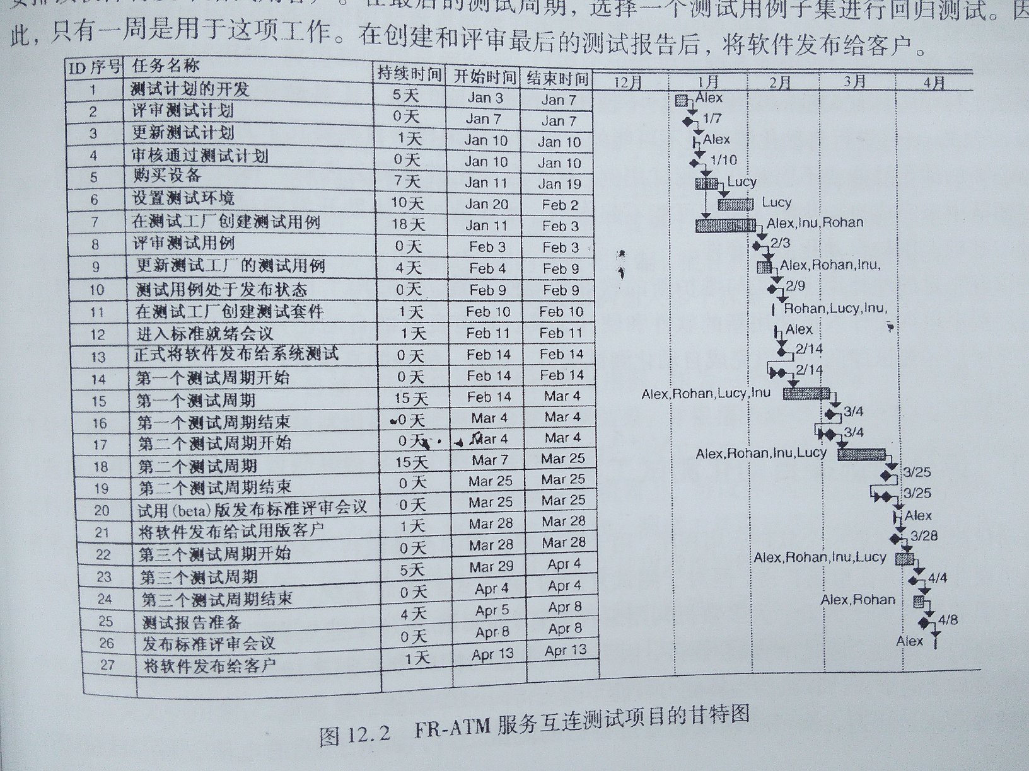
软件测试与质量保证
安排进度与测试里程碑
甘特图示例

Slide 51
THANKS!

